Slide 1
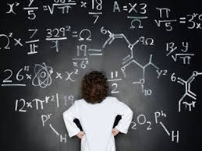
第13章
VA族元素：
氮和磷

Slide 2
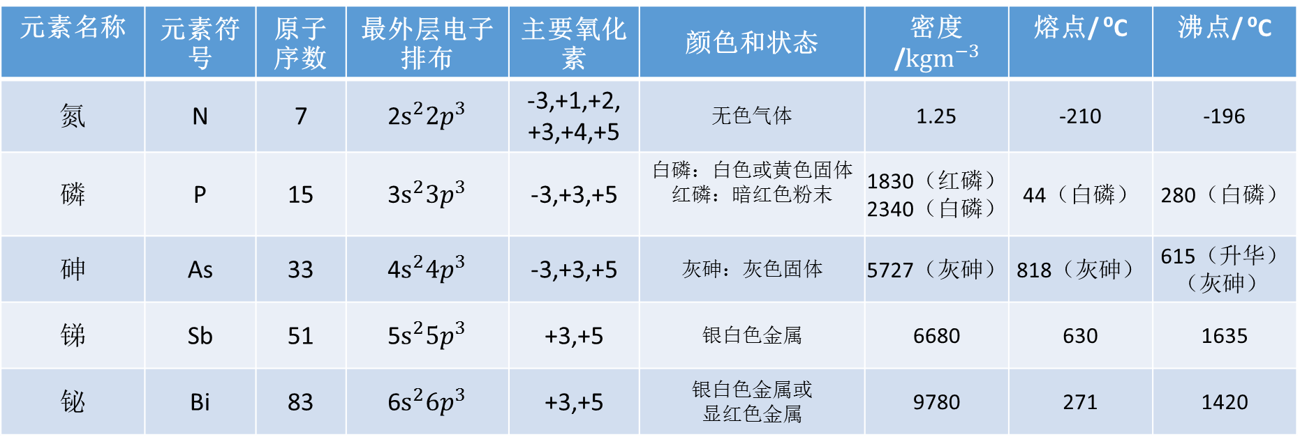
氮族元素
氮N、磷P、砷As、锑Sb、铋Bi、镆Mc
元素名称 | 元素符号 | 原子序数 | 最外层电子排布 | 主要氧化素 | 颜色和状态 |  | 熔点/ ⁰C | 沸点/ ⁰C
氮 | N | 7 |  | -3,+1,+2, +3,+4,+5 | 无色气体 | 1.25 | -210 | -196
磷 | P | 15 |  | -3,+3,+5 | 白磷：白色或黄色固体 红磷：暗红色粉末 | 1830（红磷） 2340（白磷） | 44 （白磷） | 280 （白磷）
砷 | As | 33 |  | -3,+3,+5 | 灰砷：灰色固体 | 5727（灰砷） | 818 （灰砷） | 615 （升华） （灰砷）
锑 | Sb | 51 |  | +3,+5 | 银白色金属 | 6680 | 630 | 1635
铋 | Bi | 83 |  | +3,+5 | 银白色金属或 显红色金属 | 9780 | 271 | 1420

Slide 3
13.1 氮气
感知生活
氮分子结构稳定，性质不活泼。
工业上制得氮单质后再加工制成氮肥、硝酸盐等植物能吸收、人们能使用的物质。

Slide 4
13.1.1 氮气的性质
物理性质
无色、无味
密度比空气小
难溶于水
低沸点-196ºC、低熔点-210ºC

Slide 5

13.1.1 氮气的性质
化学性质
结构稳定。
通常情况下，化学性质不活泼。
一定条件下，能和氢气、氧气等反应。
N₂ + 3 H₂ 2NH₃
N₂ + O₂ 2 NO
镁条能在氮气中燃烧
3Mg + N₂ Mg₃N₂
高温、高压
催化剂
高温、高压
放电
点燃

Slide 6
问题解决
锂与镁有相似的化学性质
6Li + N₂ 2Li₃N
点燃

Slide 7
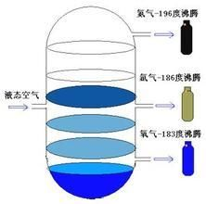
13.1.2 氮气的制取
工业制取法
分馏液态空气

Slide 8
13.1.2 氮气的制取
实验室制取法
NaNO₂ + NH₄ Cl NaCl + N₂ + 2H₂O
3CuO + 2NH₃ 3Cu + N₂ + 3H₂O
CuO能被哪些物质还原为Cu？
H₂ 、 NH₃ 、C、CO、较Cu活泼的金属单质

Slide 9
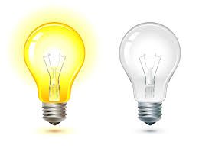
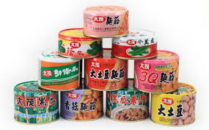
13.1.3 氮气的用途
合成氨和硝酸的原料
液态氮：制造低温环境、作冷冻剂
交流分享
保护气
  焊接金属时的保护气
  填充灯泡防止钨丝被氧化和挥发
  防止食物腐烂

Slide 10
思考题13a
VA族 ；
6种元素；
5个价电子；
原子半径逐渐增大；
得电子能力减弱；
非金属性减弱。
2. B 氮气在高温高压放电的情况下才能与氧气化合生成NO

Slide 11
13.2 氮的氧化物
感知生活
NO能使血管扩张。pg303
氮氧化合物有：
N₂O、NO、N₂O_{3、}NO_{2、}N₂O_{4、}N₂O₅
+1
+2
+3
+4
+4
+5

Slide 12
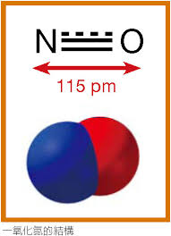

一氧化氮
实验室制取：
3Cu + 8HNO₃(稀) 3Cu(NO₃)₂ + 4H₂O + 2NO
无色、无味、有毒气体
密度比空气大
难溶于水
不稳定，常温下易与O₂ 化合
2NO + O₂ → 2NO₂
只能用排水集气法收集

Slide 13
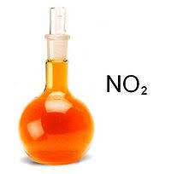
二氧化氮
实验室制取：
Cu + 4HNO₃(浓) → Cu(NO₃)₂ + 2H₂O + 2NO₂
红棕色、刺激性气味、有毒
密度比空气大
易溶于水
冷却法收集
NO₂ 在低温时会聚合成无色的N₂O₄
2NO₂ N₂O₄
冷却
加热

Slide 14
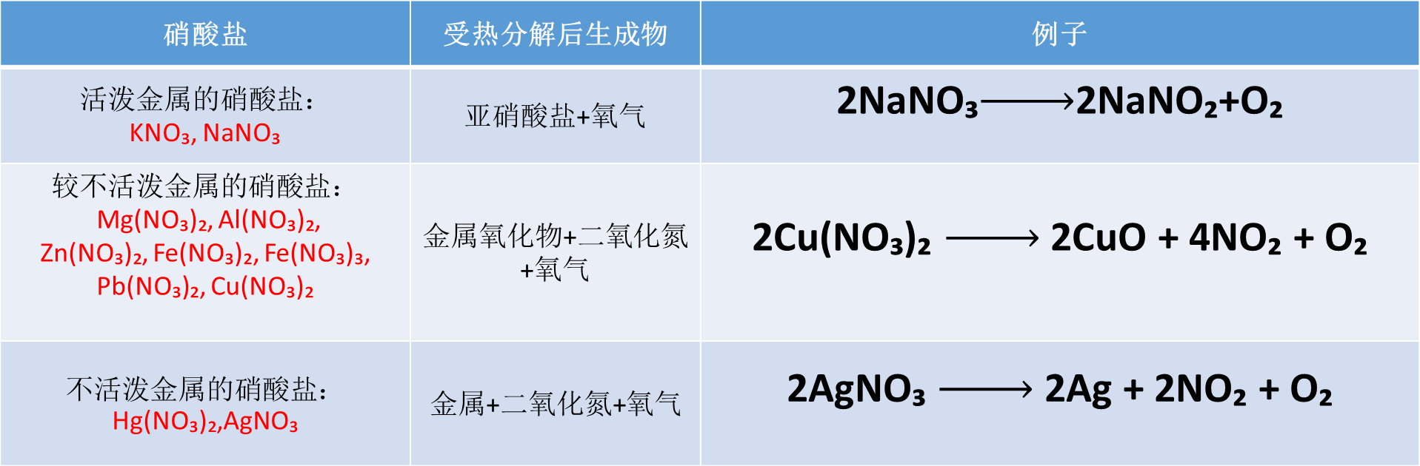
13.4.1 硝酸盐的通性
硝酸盐 | 受热分解后生成物 | 例子
活泼金属的硝酸盐： KNO₃, NaNO₃ | 亚硝酸盐 +氧气
较不活泼金属的硝酸盐：Mg(NO₃)₂, Al(NO₃)₃,Zn(NO₃)₂, Fe(NO₃)₂, Fe(NO₃)₃, Pb(NO₃)₂, Cu(NO₃)₂ | 金属氧化物 +二氧化氮 +氧气
不活泼金属的硝酸盐：Hg(NO₃)₂,AgNO₃ | 金属 +二氧化氮 +氧气

Slide 15
二氧化氮
NO₂ 与水反应产生两种酸
2NO₂ + H₂O→ HNO₃ + HNO₂
NO₂ 与碱反应产生两种盐
2NO₂ + 2NaOH → NaNO₃ + NaNO₂ + H₂O

Slide 16
一氧化二氮
实验室制取：
NH₄ NO₃ N₂O + 2 H₂O
无色、有微甜味、不活泼的气体
微溶于水
高温时，会分解，能助燃。
2 N₂O 2N₂ + O₂
用途：麻醉剂
俗称：笑气
高温

Slide 17
13.2 氮氧化合物
光化学烟雾
氮氧化合物、碳氢化合物经阳光照射发生复杂的化学变化产生对生物有害的烟雾。
酸雨
氮氧化合物与水反应生成硝酸和亚硝酸。
化肥生产、金属冶炼、汽车废气等都会排放氮氧化合物。
使用洁净能源、安装尾气转化装置以减少空气污染。

Slide 18
思考题13b
A
B
2NO₂ + H₂O → HNO₃ + HNO₂
NO₂ 是氧化剂亦是还原剂
+4
+5
+3

Slide 19
13.3 硝酸
感知生活
常温下，铝和浓硝酸会发生钝化作用。

Slide 20
13.3.1 硝酸的性质
无色、易挥发
有刺激性气味的液态
活动1
1. 浓硝酸见光会分解，应该用棕色试剂瓶盛放。
4HNO₃ 2 H₂O + 4 NO₂ + O₂
2. 纯硝酸无色，但实验室的浓硝酸常呈黄色，因为硝酸易分解，通常溶有NO₂。
光照

Slide 21
13.3.1 硝酸的性质
交流分享
1. 酸溶于水后都会电离(解离)出H⁺
HNO₃ (aq) → H⁺ (aq) + NO₃⁻ (aq)
HCl (aq) → H⁺ (aq) + Cl⁻ (aq)
2. 硝酸与金属反应不置换出H₂ ，而是被还原为氮氧化合物。
硝酸的氧化性表现在N元素，反应后N⁵⁺ 被还原。

Slide 22
13.3.1 硝酸的性质
一元强酸
具有酸的通性
  使蓝色石蕊试纸变红
  酸碱中和→ 盐 + 水
  碳酸盐 + 酸→ 盐 + 水 + CO₂
王水：浓硝酸与浓盐酸体积比=1:3
  氧化性比硝酸强，能溶解金、铂。

Slide 23
13.3.1 硝酸的性质
强氧化性
3Cu + + 8HNO₃(稀) 3Cu(NO₃)₂ + 4H₂O + 2NO
Cu + 4HNO₃(浓) → Cu(NO₃)₂ + 2H₂O + 2NO₂
4HNO₃ + C → 2H₂O + 2NO₂ + CO₂
HNO₃ → NO₂ → HNO₂ → NO → N₂O → N₂ → NH₃
一般来说。硝酸越稀，金属越活泼，硝酸被还原后的氮的氧化数越低。
钝化作用：常温下，浓硝酸能使铁或铝表面形成致密的氧化膜，阻止内部金属被氧化。
+5
+4
+3
+2
+1
0
-3

Slide 24
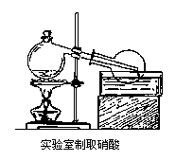
13.3.2 硝酸的制法
实验室制法：
NaNO₃ + H₂SO₄ (浓) NaHSO₄ + HNO₃

Slide 25
13.3.2 硝酸的制法
工业制法：
氨的催化氧化法
4NH₃ + 5O₂ 4NO + 6H₂O
2NO + O₂ → 2NO₂
2NO₂ + H₂O → HNO₃ + HNO₂
3HNO₂ → 2NO + HNO₃ + H₂O
高温
催化剂
总反应：3NO₂ + H₂O → 2HNO₃ + NO
NO尾气处理：将尾气通入NaOH溶液中

Slide 26
思考题13c
B
A 浓稀硝酸都是强酸
B 铜与稀硝酸反应生成NO
C 对
D 浓稀硝酸与金属反应都不产生H₂

Slide 27
13.4 硝酸盐
感知生活（13.4.1硝酸盐的通性）
极易溶于水
多数具有潮解性
不稳定，受热易分解
硝酸盐受热分解一般放出氧气，因此硝酸盐在高温时是强氧化剂。

Slide 28
13.4.1 硝酸盐的通性
活动3
现象：蓝色固体变成黑色，U形管内有淡黄色液体，余烬的木枝复燃。
2Cu(NO₃)₂ 2CuO + 4 NO₂ + O₂
活动4
现象：无色固体变成银色，U形管内有淡黄色液体，余烬的木枝复燃。
2AgNO₃ 2Ag + 2 NO₂ + O₂

Slide 29
13.4.1 硝酸盐的通性
硝酸盐 | 受热分解后生成物 | 例子
活泼金属的硝酸盐： KNO₃, NaNO₃ | 亚硝酸盐 +氧气
较不活泼金属的硝酸盐：Mg(NO₃)₂, Al(NO₃)₃,Zn(NO₃)₂, Fe(NO₃)₂, Fe(NO₃)₃, Pb(NO₃)₂, Cu(NO₃)₂ | 金属氧化物 +二氧化氮 +氧气
不活泼金属的硝酸盐：Hg(NO₃)₂,AgNO₃ | 金属 +二氧化氮 +氧气

Slide 30
思考
硝酸盐受热分解一般放出氧气
铵盐受热分解一般放出氨气
硝酸铵受热分解产生？
NH₄NO₃ N₂O + 2 H₂O

Slide 31
13.4.2 几种重要的硝酸盐
硝酸钾
黑火药：75%KNO₃ 、10% S 、15% C
2KNO₃ + 3C + S K₂S + N₂ + 3CO₂
复合肥
硝酸铵
用途：作为氮肥、
制造笑气 、医用维生素B
点燃

Slide 32
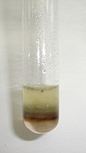
13.4.3 硝酸根的检验
棕色环实验
加水，使其溶解
加入新制备的FeSO₄ 溶液
沿试管壁慢慢加入浓硫酸
现象：浓硫酸密度较大会沉入试管底部，两层液体间产生一棕色的环。
NO₃⁻ (aq) + H₂SO₄(aq浓) → HSO₄⁻(aq) + HNO₃(aq)
2HNO₃ +6FeSO₄+ 3H₂SO₄→ 3Fe₂(SO₄)₃+4H₂O+2NO
FeSO₄ + NO → FeSO₄ · NO (棕色环)

Slide 33
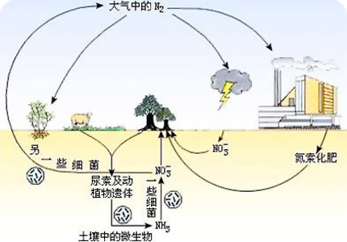
13.3.3 氮的循环
脱氮
固氮
固氮
固氮

Slide 34
思考题13d
产生的NO₂ 与O₂ 物质的量之比=2:1
即为不活泼的金属硝酸盐
分解后生成金属单质+NO₂ + O₂
Ans: A
2. A
3. A

Slide 35
13.5 氨
感知生活
液氨汽化时会吸收大量热能。
自然界的氨气主要由蛋白质、尿素等分解形成。
用途：氮肥工业基础；制造硝酸、铵盐、纯碱、有机合成工业等的原料；冷冻剂；溶剂。

Slide 36
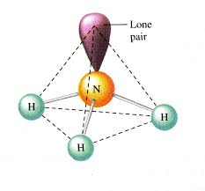
13.5.1 氨的性质
物理性质
无色、有刺激性臭味
密度比空气小
易液化：氨分子间可形成氢键，
沸点比其他气体高。
液氨作制冷剂。

Slide 37
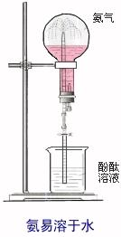
13.5.1 氨的性质
化学性质
活动6
现象：烧杯中的水被挤入烧瓶，
形成红色的喷泉。
结论：氨气极易溶于水，
溶于水后生成碱性溶液。
活动7
现象：有白烟生成
结论：浓氨水挥发出的氨气与浓盐酸挥发出的氯化氢气体化合生产氯化铵晶体·

Slide 38
13.5.1 氨的性质
化学性质
氨气极易溶于水
大部分氨分子与水分子以氢键结合。
NH₃ + H₂O NH₃ ·H₂O
NH₃ ·H₂O小部分电离(解离)。
NH₃ ·H₂O(aq) NH₄⁺ (aq) + OH⁻ (aq)
氨水显弱碱性

Slide 39
13.5.1 氨的性质
化学性质
氨气能与酸反应。
NH₃ + HCl → NH₄Cl
NH₃ + HNO₃ → NH₄NO₃
2NH₃ + H₂SO₄ → (NH₄ )₂SO₄
氨气具有还原性
4NH₃ + 5 O₂ 4NO + 6 H₂O
3CuO + 2NH₃ 3Cu + N₂ + 3 H₂O
高温
催化剂

Slide 40
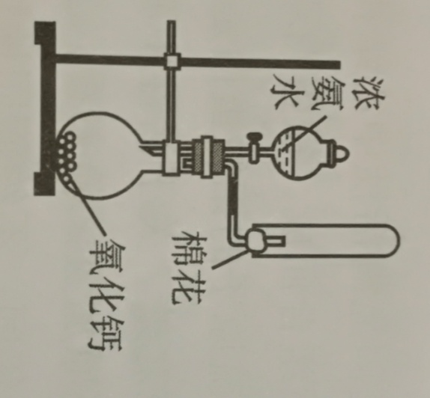
13.5.2 氨的制取
活动8
现象：潮湿的红色石蕊试纸变蓝
2NH₄Cl + Ca(OH)₂ CaCl₂ + 2NH₃ + 2H₂O
铵盐+ 碱 → 盐 + 水 + NH₃
不能，因为氨气极易溶于水
都不能，因为它们会与氨气发生反应。
2NH₃ + H₂SO₄ → (NH₄ )₂SO₄
CaCl₂ + 8NH₃ → CaCl₂ · 8NH₃
3.

Slide 41
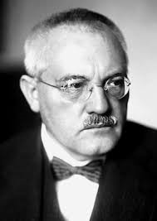
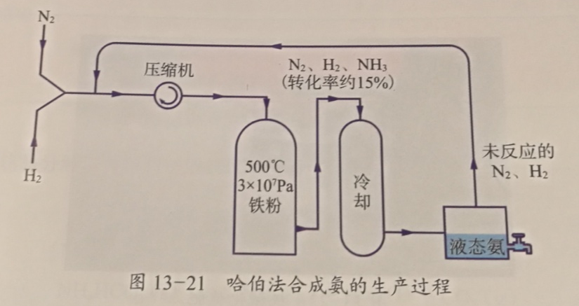
13.5.2 氨的制取
工业制法
哈伯法
N₂ + 3H₂ 2 NH₃
高温、高压
催化剂

Slide 42
思考题13e
无；刺激；小；吸收；制冷剂
A
B NO与O₂ 不能共存
CD 氨气不能用浓硫酸干燥
3. C

Slide 43
13.6 铵盐
白色、易溶于水晶体
活动9
现象：试管底部固体减少，试管口出现白烟又化合成晶体附于试管壁。
反应式: NH₄ Cl NH₃ + HCl
NH₃ + HCl→ NH₄ Cl
活动10
现象: 潮湿的红色石蕊试纸变蓝
反应式：铵盐+ 碱 → 盐 + 水 + NH₃

Slide 44
13.6 铵盐
铵盐受热分解，一般放出氨气
NH₄ Cl NH₃ + HCl
(NH₄ )₂CO₃ 2NH₃ + H₂O + CO₂
NH₄ HCO₃ NH₃ + H₂O + CO₂
铵盐受热分解一般不是氧化还原反应
哪一种铵盐受热分解不产生氨气？
NH₄NO₃ N₂O + 2 H₂O
是氧化还原反应

Slide 45
13.6 铵盐
铵盐+ 碱 → 盐 + 水 + NH₃
实验室制取氨气的方法
检验铵根的方法
交流分享
铵盐受热易分解，应保存在阴凉处。
铵盐与碱反应生成氨气，应避免与碱性肥料混合施用。

Slide 46
思考题13f
D
Na₂ SO₄ + Ba(OH)₂ → BaSO₄ + 2NaOH
NaCl + Ba(OH)₂ → 无反应
(NH₄)₂ SO₄ + Ba(OH)₂ BaSO₄ + 2 H₂O + 2 NH₃
2NH₄Cl + Ba(OH)₂ BaCl₂ + 2H₂O + 2 NH₃
2. 不相同。
NH₄Cl 受热分解生成NH₃和HCl。NH₃和HCl遇冷又化合成NH₄ Cl是化学变化。
固态碘受热升华成碘蒸气，碘蒸气凝华成固态碘是物理变化。
3. NH₄Cl
NH₄Cl+ AgNO₃ → AgCl + NH₄NO₃
NH₄Cl + NaOH NaCl + H₂O + NH₃

Slide 47
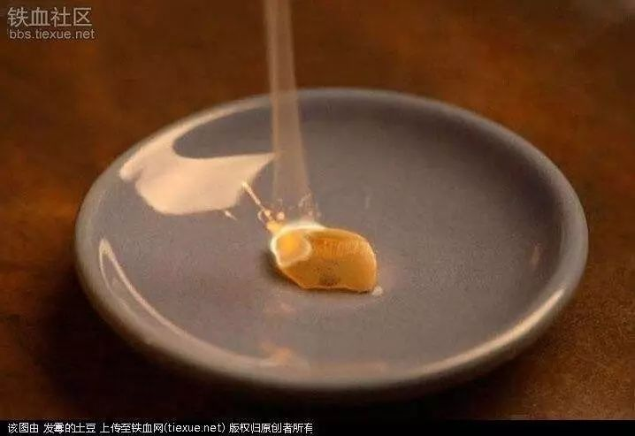
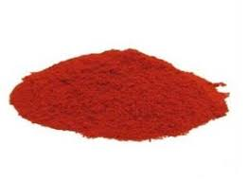
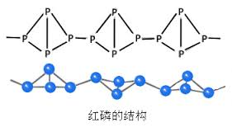
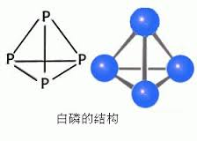
13.7 磷及其重要化合物
13.7.1 磷
在地壳中主要以磷酸盐的形式存在。
在生物圈分布也很广。
磷的同素异形体有：
白磷(黄磷)、红磷(赤磷)、黑磷、紫磷

Slide 48
表13-8
性质 | 白磷 | 红磷
颜色状态 | 无色（厚层是淡黄色）蜡状物 | 深红色粉末
气味 | 具有蒜臭 | 无臭
溶解性 | 不溶于水，易溶于CS₂ | 不溶于水，也不溶于CS₂
熔点 | 44⁰C | -
沸点 | 281⁰C | 416⁰C升华
着火点 | 40⁰C即燃烧 | 240⁰C才着火
贮存方式 | 应隔绝空气保存于水中 | 可放置于空气中
还原性 | 露置空气中,低温也易被氧化 | 较难被氧化
发光性 | 在暗处发光 | 不发光
毒性 | 剧毒,服0.1g致死 | 无毒

Slide 49
13.7.1 磷
活动11&12
现象：剧烈燃烧，发出白光，放出大量热，生成大量白烟。
反应式： 4P + 5O₂ 2 P₂O₅
2P + 5Cl₂ 2 PCl₅
点燃
点燃

Slide 50
13.7 磷
性质活泼的非金属
氧气/氯气充足时，完全燃烧，被氧化成P⁵⁺
氧气/氯气不充足时，不完全燃烧，被氧化成P³⁺ 。

Slide 51
13.7.2 磷酸
纯磷酸是无色晶体
熔点低，无沸点
吸湿性
问题解决
1. H₃PO₄ (aq) → H⁺ (aq) + H₂PO₄⁻ (aq)
H₂PO₄ ⁻(aq) → H⁺ (aq) + HPO₄²⁻ (aq)
HPO₄²⁻ (aq) → H⁺ (aq) + PO₄ ³⁻ (aq)
总电离方程式：H₃PO₄ (aq) → 3 H⁺ (aq) + PO₄³⁻ (aq)
2. 具有酸的通性：使石蕊试纸变红、与金属反应产生氢气、与碱反应、与碳酸盐反应
3. P₂O₅

Slide 52
13.7.2 磷酸
P₂O₅ + H₂O (冷水) → 2 HPO₃ 偏磷酸有毒
P₂O₅ + 3H₂O (热水) → 2 H₃PO₄ 正磷酸无毒
制取：
Ca₃(PO₄)₂ + 3H₂SO₄ → 3 CaSO₄ + 2 H₃PO₄
用途：
制磷肥、处理金属表面(生成磷酸盐薄膜)、
磷酸+硝酸制作化学抛光剂。

Slide 53
13.7.3 磷酸盐
磷酸是三元酸，能形成三种盐。
磷酸盐 PO₄³⁻ 正盐
磷酸氢盐 HPO₄²⁻ 酸式盐
磷酸二氢盐 H₂PO₄⁻ 酸式盐
磷酸二氢盐都易溶于水，磷酸氢盐 和磷酸盐除钾、钠、铵盐外，几乎都不溶于水。
用途：用于农业、食品加工

Slide 54
思考题13g
磷原子序数15，原子核外有15个电子。
白磷燃点低，易自燃，保存在水中。
2. A NH₄Cl 是离子化合物
B NH₄Cl NH₃ + HCl
PH₄I PH₃ + HI 。
2 HI H₂ + I₂
D NH₃ + HCl → NH₄CI
PH₃ + HI → PH₄I
Ans: A和B

Slide 55
选择题
C
B
A是同位素
N与O原子个数比
= :
= 2:1
N₂O
Ans:A
7
4
14
16

Slide 56
选择题
4. (1)红磷与白磷是不同的物质，
它们的相互转化是化学变化
(2) NH₄Cl受热分解是化学变化
(5) 浓硝酸见光分解是化学变化
Ans：B
5. C
6. A 游离态=单质
7. B 在空气中加热会燃烧生成P₂O₅
C 红磷制安全火柴盒
Ans:AD
8. 用Cu算得0.24mol
用NO₂ 算得0.2mol
题目有问题。

Slide 57
作答题
P₂O₅ ；
PH₃ ；
x 100% = 43.7%
= 0.437
2p = 0.874p + 34.96
1.126p = 34.96
p = 31.05
2p
2p + 16 x 5
2p
2p + 80

Slide 58
作答题
2. (1) F: NH₃ A: NO₂ B: NO
C : HNO₃ D : NH₄NO₃ E : NaNO₃
(2) ①3NO₂ + H₂O → NO + 2 HNO₃
NO₂ 是氧化剂也是还原剂
②HNO₃ + NH₃ → NH₄NO₃
③ NH₄NO₃ + NaOH → NaNO₃ + NH₃ + H₂O
(3) 4 NH₃ + 5 O₂ 4NO + 6H₂O
高温
催化剂

Slide 59
作答题
3.(1) CD
(2) Cu⁺ (aq) + NO₂ – (aq) + 2 H ⁺ (aq)
→ Cu²⁺ (aq) + NO (g) + H₂ O(l)
4.(1) 4P + 5O₂ 2 P₂O₅
(2) 例 SiCl₄ + 3H₂ O → H₂SiO₃ + 4HCl
PCl₅ + 4H₂O → H₃PO₄ + 5HCl
点燃

Slide 60
作答题
5. (1) 根瘤菌将游离态的氮转化为化合态的氮，满足豆科植物的营养需要。
(2) N₂ + 3H₂ 2NH₃
(3) N₂ + O₂ 2NO
2NO + O₂ → 2NO₂
2NO₂ + H₂O → HNO₃ + HNO₂
或 3NO₂ + H₂O → NO + 2HNO₃
(4) 2NH₃ + 3O₂ 2HNO₂ + 2H₂O
2HNO₂ + O₂ 2HNO₃
高温、高压
催化剂
高温、高压
放电
硝化细菌
硝化细菌

Slide 61
作答题
6. (1) 2NH₄Cl + Ca(OH)₂ CaCl₂+ 2NH₃+ 2H₂O
(2) 3CuO + 2NH₃ 3Cu + N₂ +3 H₂ O
氨气具有还原性
吸收未反应完的氨气，防止空气污染。
(4) C
(5)A：将NH₃干燥，避免影响后续的实验
B： 验证反应后生成了水

